Slide 1
Weekly Report
Date：2025.3.21
$ψ\left(3686\right)→eμ$ (BESIII)
CRW意见已回复
MPT2321 readout system
多通道单光子电荷谱测量
TDC片内矫正
连接板绘制
TDC相关性能测试
8块塑闪联调

Slide 2
MPT2321 readout system
多通道电荷谱测量
测试温度为-45℃。
将信号发生器输出脉冲分成两路，分别接至ext_validation_0 和 ext_validation_1。
在(925mV, 1075mV, 25mV)之间改变LED的电压，取数。输入信号频率为10kHz。
SiPM偏置电压变化范围（54V，58V）。
初步检查发现存在问题的channel: 3、5、8、31
配置文件为 config_HG_11_ext_trg.txt，所有通道均选取为HG11增益模式。

Slide 3
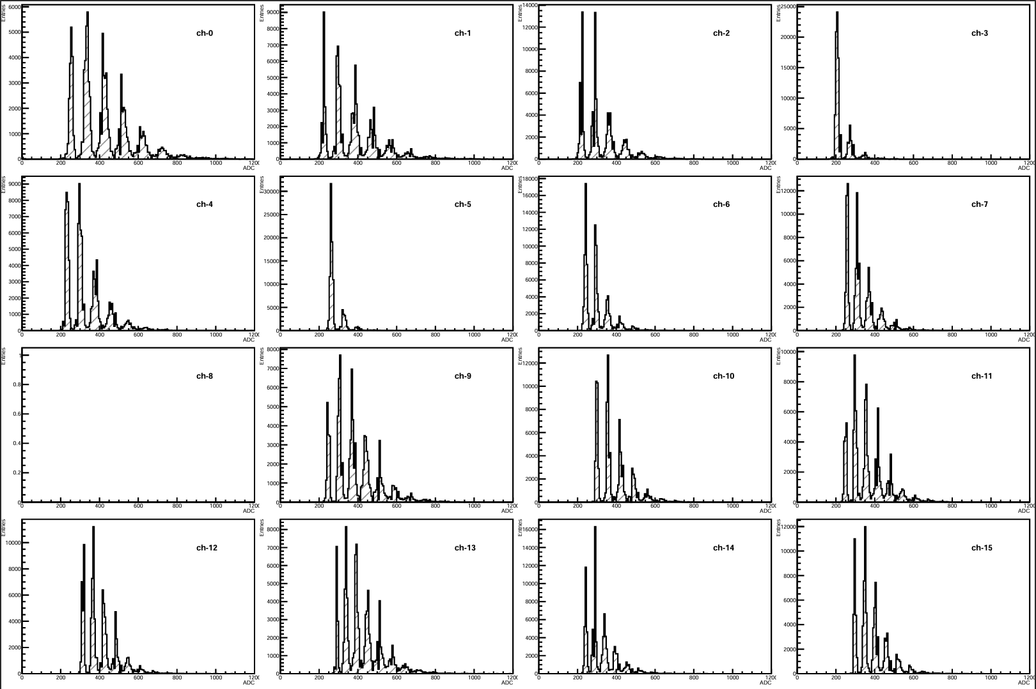
MPT2321 readout system
多通道电荷谱测量
SiPM偏置电压：54V
Channel：0-15

Slide 4
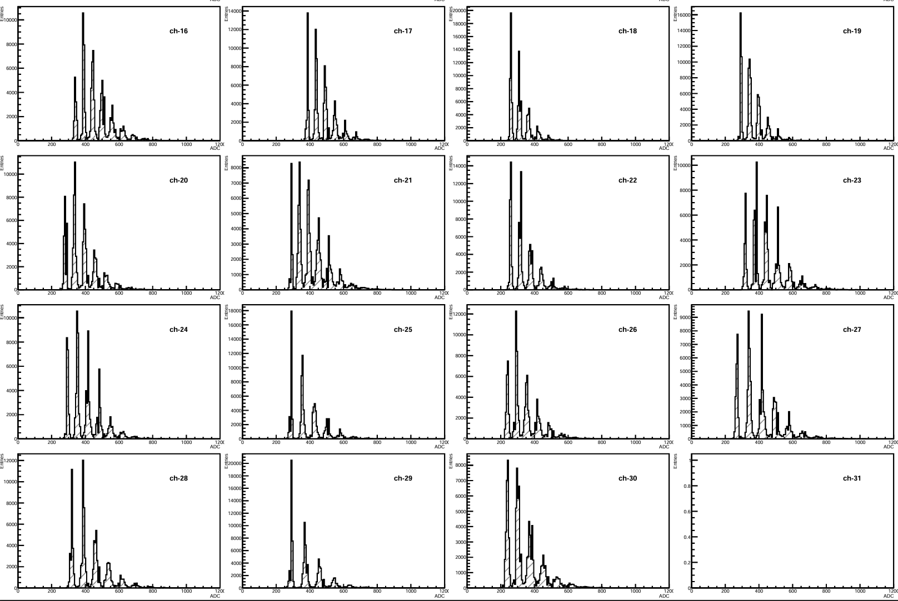
MPT2321 readout system
多通道电荷谱测量
SiPM偏置电压：54V
Channel：15-31

Slide 5
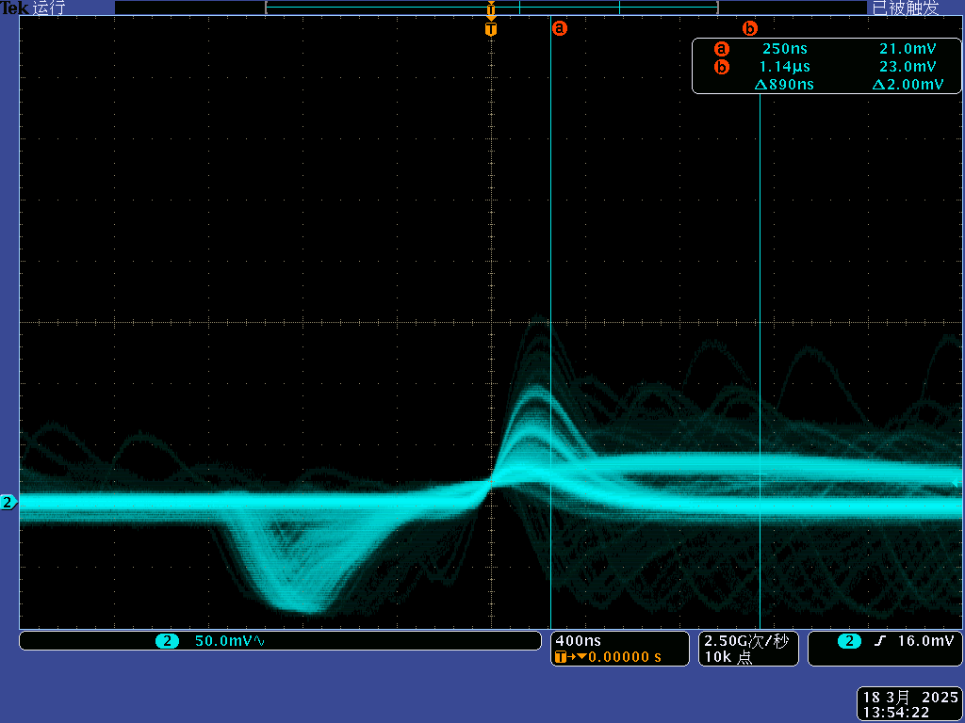
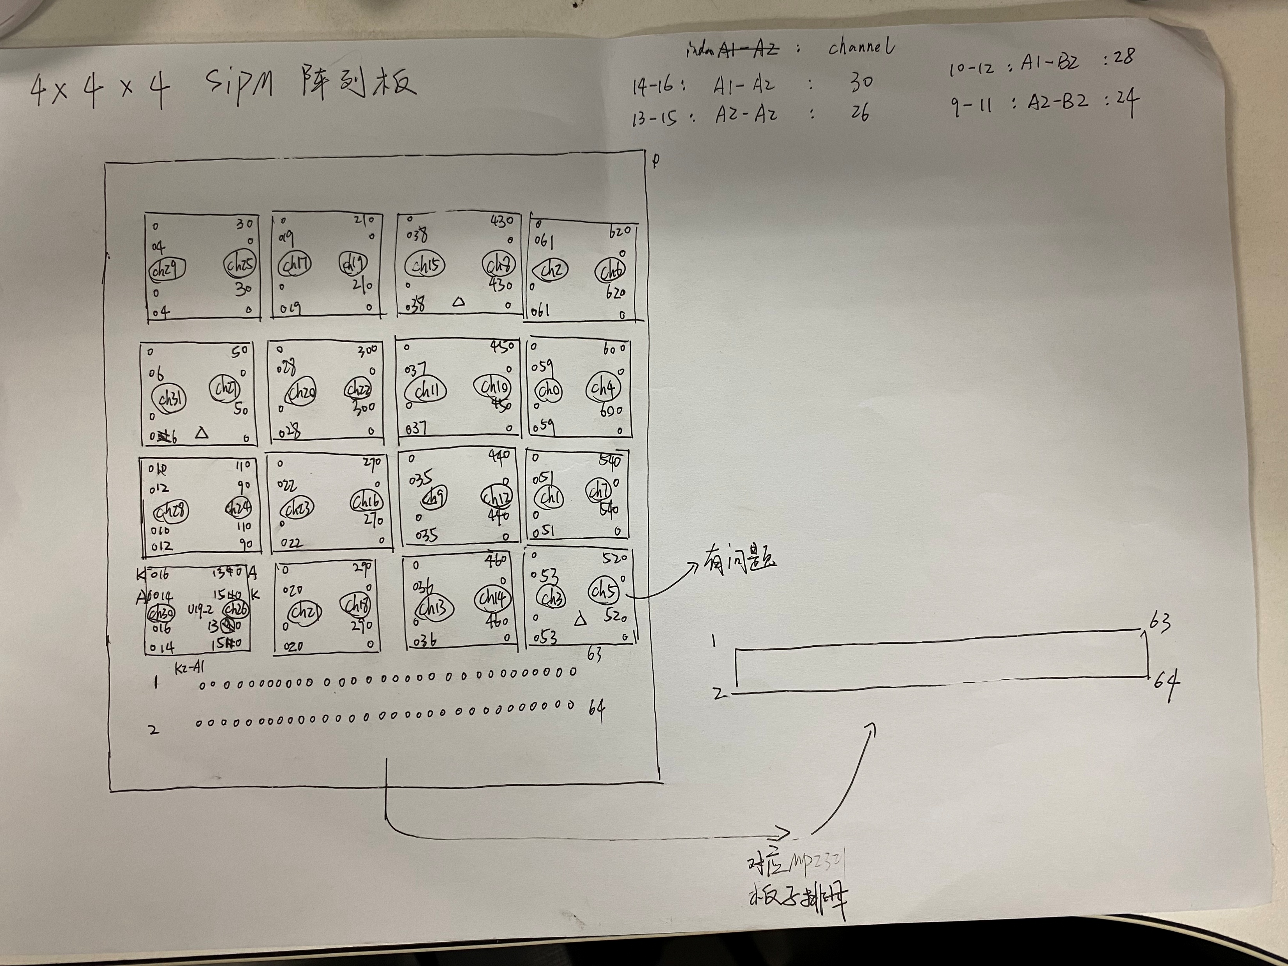
MPT2321 readout system
多通道电荷谱测量
更换channel3、5、8、31所连接SiPM，仍然存在同样的问题。
可能是打线出了问题，后续可以检查其他MPT2321测试板

Slide 6
MPT2321 readout system
TDC片内矫正-矫正方法
打开出厂测试模式
配置为外部触发，箱EXTRG和EXTVALID注入同频方波
TDC的粗矫正：分别观察CC[0]为0时，和CC[0]为1时MC[2:0] 对应事件数量分布的直方图。
左右偏移直方图（因为MC计数器循环为8，则左移时应使用8减去偏移值），使得CC[0]为0时，MC[2:0] 完全分布在0-3上；CC[0]为1时，MC[2:0]完全分布在4-7上，得出粗校准偏移值Dcm。
TDC细矫正：将得到的粗校准偏移值Dcm与实际的MC计数值叠加后，同上观察并偏移MC[2:0]的最后一位MC[0]为 0 和1时对应的FC[4:0]对应事件数量分布的直方图。
使MC[0]为0时，FC[4:0]完全分布在0-15上，MC[0]为1时，FC[4:0]完全分布在16-31上，得出细校准偏 移值Dfm。此时的偏移值使得细计数器和按照粗校正偏移后的中计数器对齐，即TDC的细矫正。
测试条件：
室温下进行，18.7℃
输入脉冲信号频率为10kHz，幅度为3.3V。
一次对一半的通道进行矫正。

Slide 7
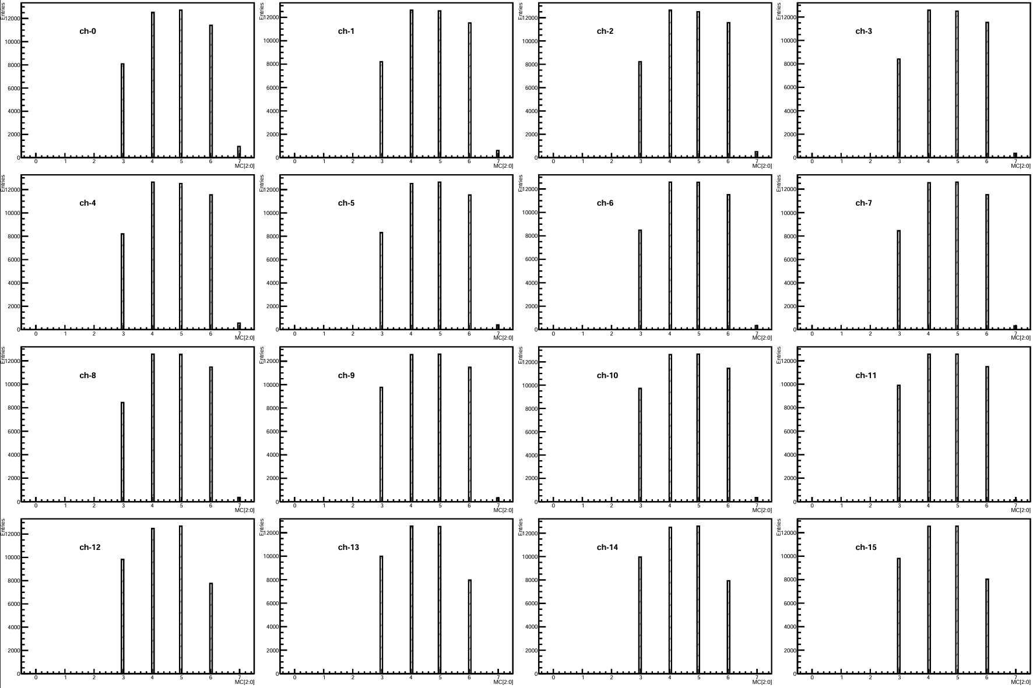
MPT2321 readout system
TDC片内矫正-粗矫正
Dcm = (101)₂ = 8 + (-3)

Slide 8
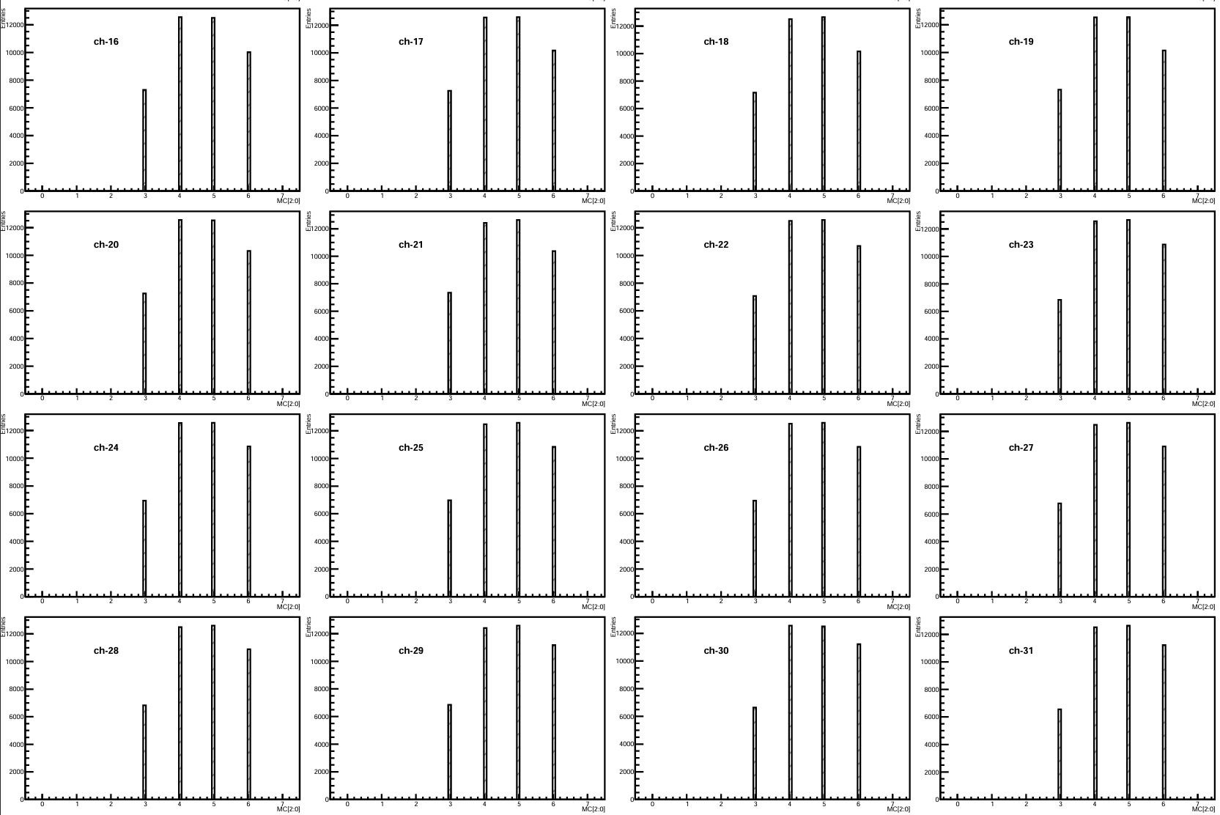
MPT2321 readout system
TDC片内矫正-粗矫正
Dcm = (101)₂ = 8 + (-3)

Slide 9
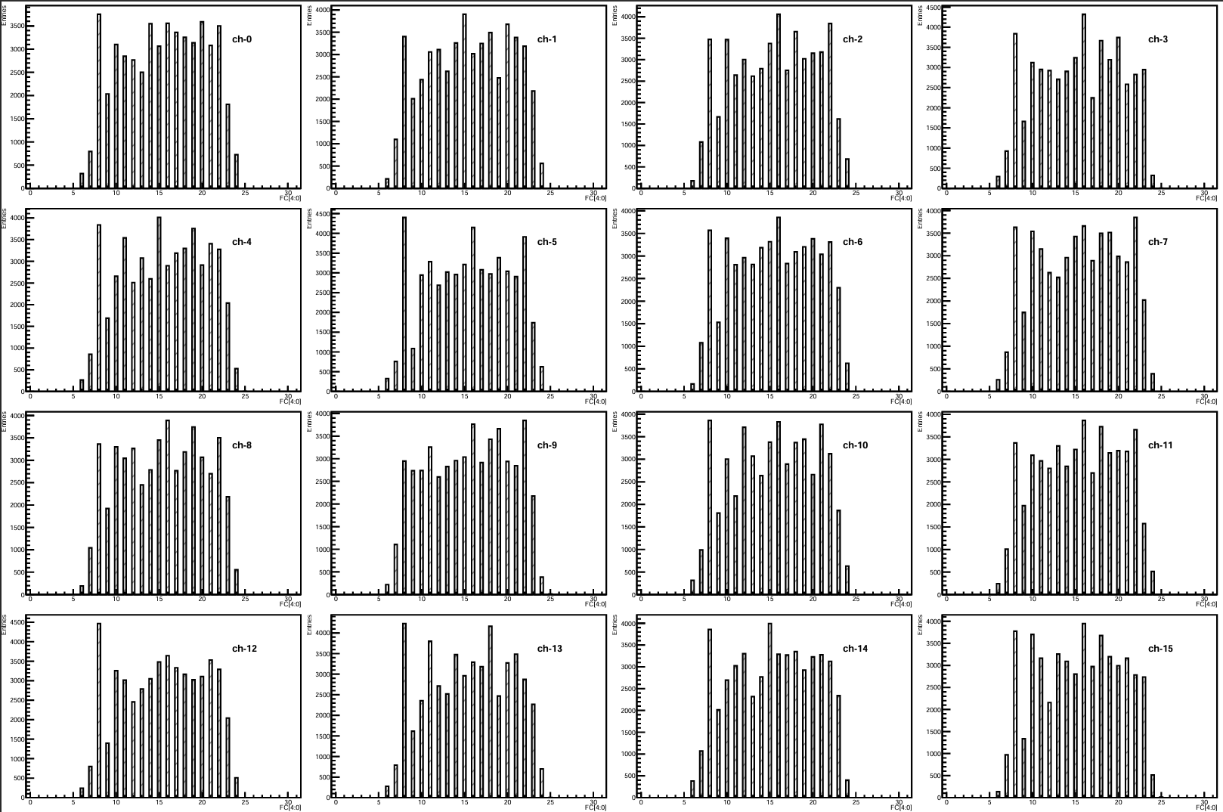
MPT2321 readout system
TDC片内矫正-细矫正
Dfm = (11000)₂ = 32 + (-8)

Slide 10
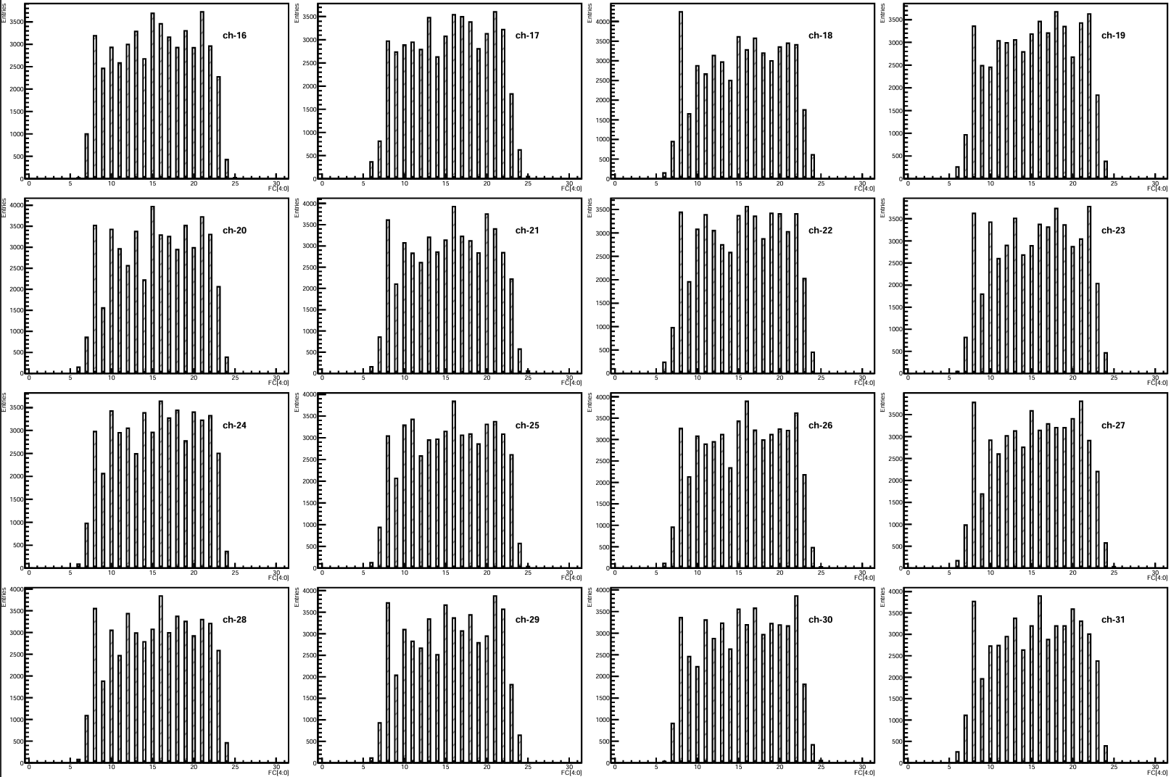
MPT2321 readout system
TDC片内矫正-细矫正
Dfm = (11000)₂ = 32 + (-8)

Slide 11
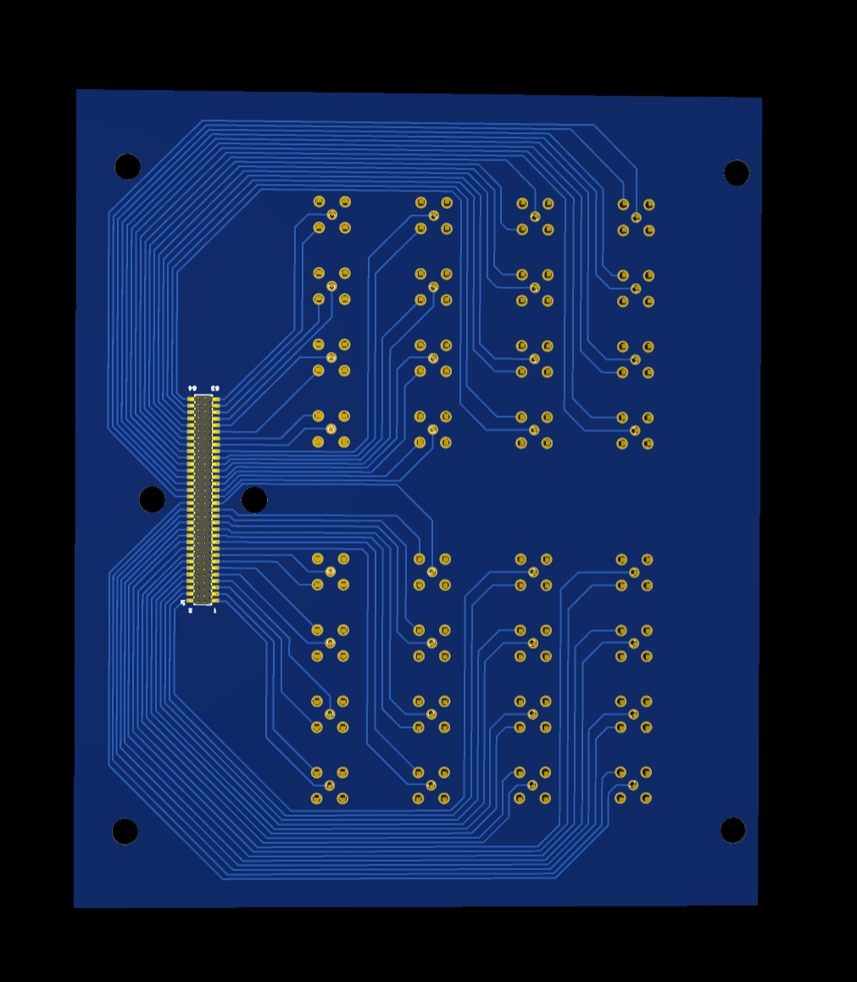
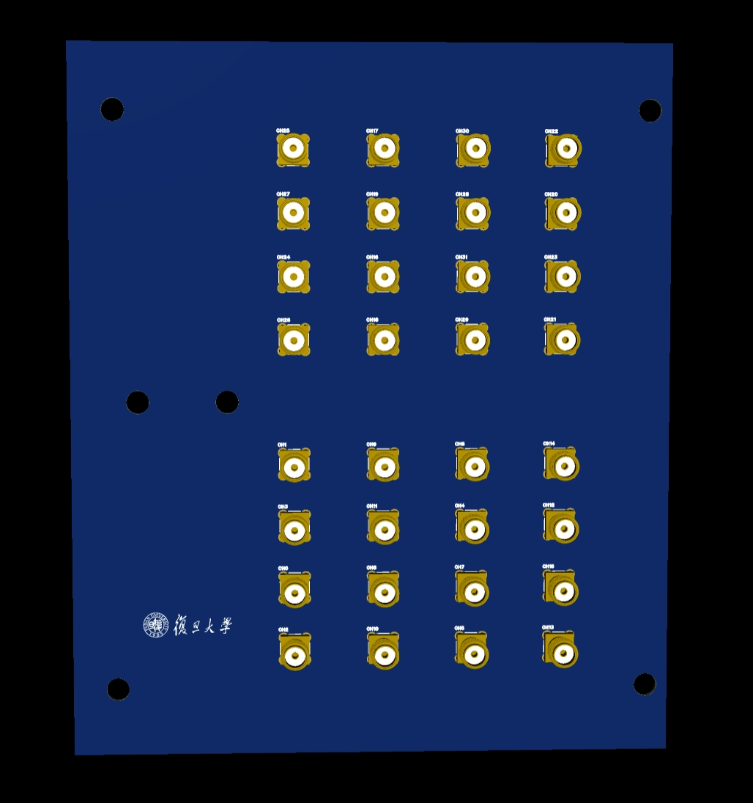
MPT2321 readout system
连接板绘制
单接口SiPM连接板
双层板
周四晚提交打板
预计周一到

Slide 12
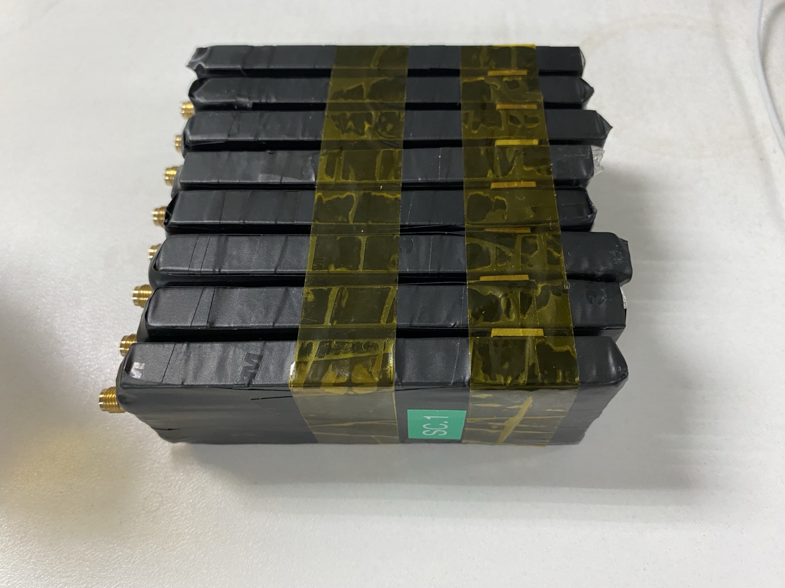
MPT2321 readout system
TODO-next week
SNR绘图脚本
上板验证更新后固件
焊接与测试连接板
连上8通道塑闪测试

